Slide 1





Slide 2
Трішки історії …
У 1927 р. у Харкові почав виходити
журнал під назвою «Молодняк». Засновник — ЦК ЛКСМУ, першими редакторами були Анатоль Крижаний з Іваном Шевченком та Савою Божком.
У 1944 р. отримав свою загальновідому назву — «Дніпро».
Справжню славу журнал здобув у 60-х роках. У ті часи на його сторінках публікувалися твори Ліни Костенко, Івана Драча, Бориса Олійника, Івана Світличного, Івана Дзюби, Григора Тютюнника, Флоріана Мілевського, Володимира Дрозда — тих, хто за свої переконання зазнав утисків і репресій, але був вірним своїм ідеям.

Slide 3
Трішки історії …
У 1994 р. — редакція журналу «Дніпро» видає чотиритомну хрестоматію «Українське Слово», до якої ввійшли твори української літератури та критики XX століття.
З 2009 р. року часопис видається Товариством з обмеженою відповідальністю «Редакція журналу „Дніпро“».
Сьогодні журнал «Дніпро» — часопис української літератури XX–XXI століття. Упродовж усієї своєї історії він позиціонував себе як молодіжне видання. Така редакційна політика журналу залишилася й до сьогодні. Він першим в Україні змінив погляд на формат літературної періодики.

Slide 4
Спеціалізація видання
(рубрики)
Сучасна поезія
Проза українською
Драма
Проза російською
Нобелівка
До ВУС
Критика
Молодняк

Slide 5
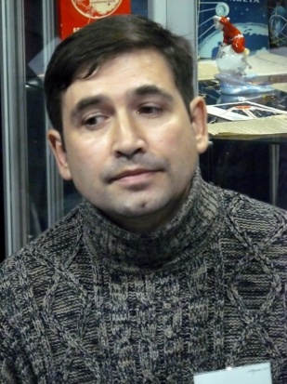
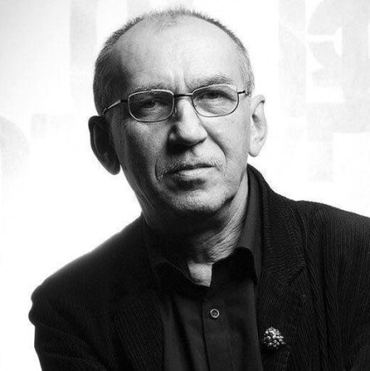
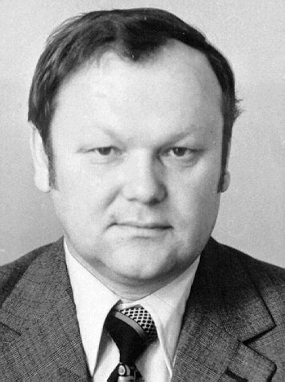
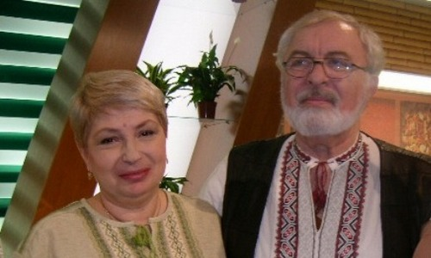
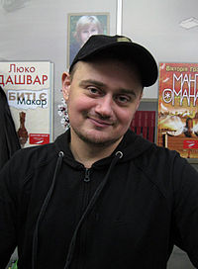
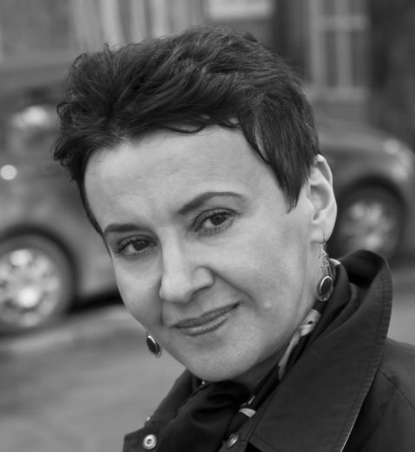

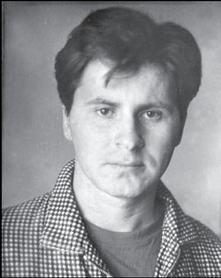
Автори та твори, опубліковані в журналі
А також поезії Ліни Костенко, Василя Симоненка, Бориса Олійника, М. Клименка, В. Лучука, Р. Братуня та ін.
У «Дніпрі» уперше опублікував усі свої літературні твори Олександр Довженко, який до останніх днів співпрацював із журналом. «Дніпро» випустив у світ останній роман Михайла Стельмаха «Чотири броди», який висвітлив події голодомору 32 — 33-го рр.
Журнал «Дніпро» надає можливість
реалізувати творчий потенціал і заявити про
себе на літературному просторі. Сьогодні
часопис публікує твори видатних сучасників і молодих письменників, таких як: О. Іранець, Б. Олійник, О. Забужко , М. Кідрук , Валерій та Наталя Лапікури, І. Павлюк, А. Кокотюха , фантаст Олексій Тимошенко.

Slide 6
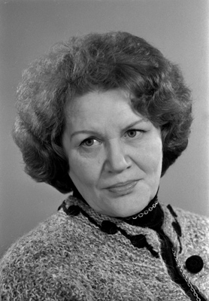
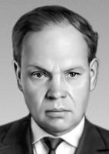
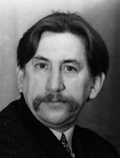
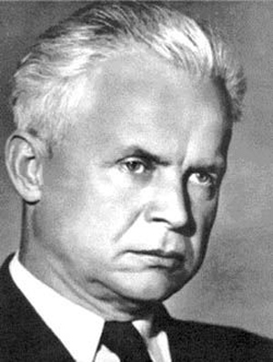
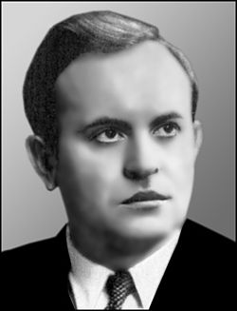
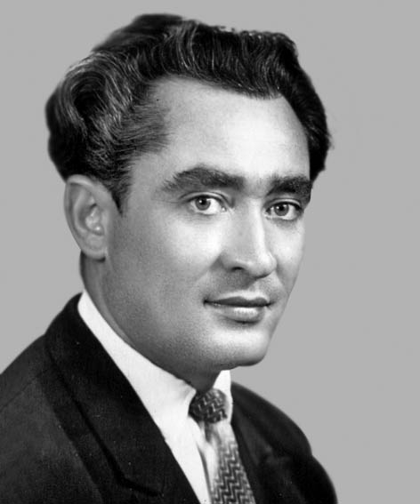
Автори та твори, опубліковані в журналі
А також поезії Ліни Костенко, Василя Симоненка, Бориса Олійника, М. Клименка, В. Лучука, Р. Братуня та ін.
У «Дніпрі» уперше опублікував усі свої літературні твори Олександр Довженко, який до останніх днів співпрацював із журналом. «Дніпро» випустив у світ останній роман Михайла Стельмаха «Чотири броди», який висвітлив події голодомору 32 — 33-го рр.

Slide 7
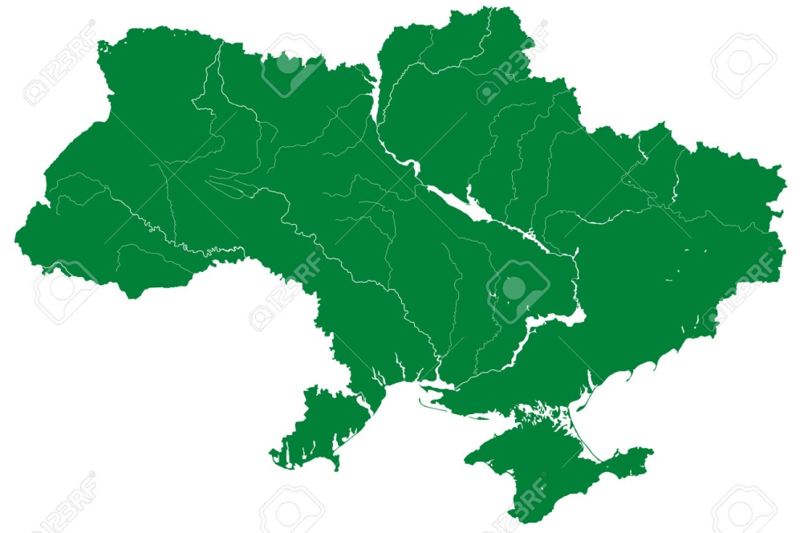

Автори та твори, опубліковані в журналі
За підсумками публікацій у журналі було видано чотиритомну хрестоматію української літератури й літературної критики XX століття «Українське слово» загальним тиражем 600 тисяч примірників, яка була розіслана в бібліотеки шкіл і вишів України.

Slide 8
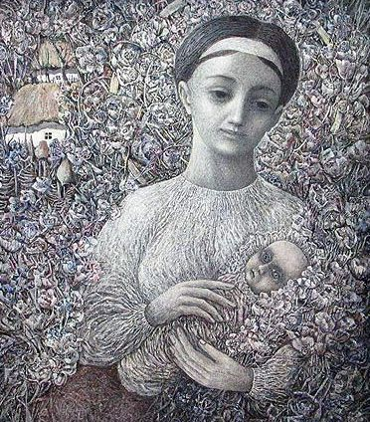
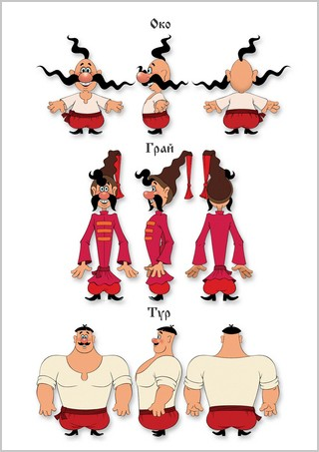
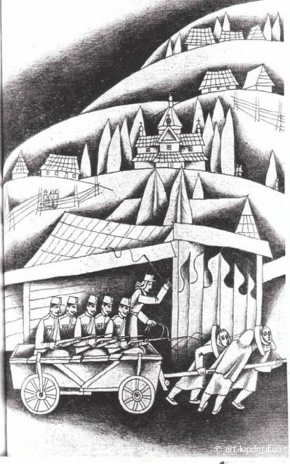
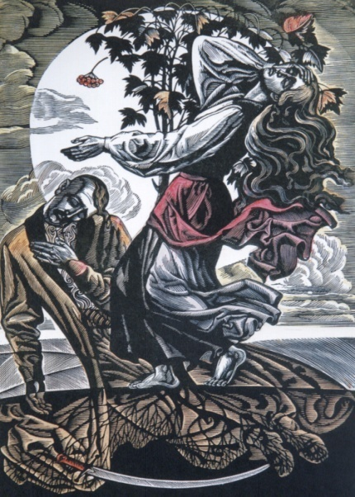
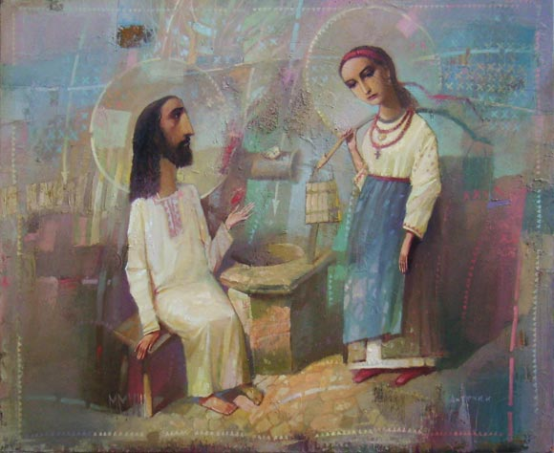
Автори та твори, опубліковані в журналі
У журналі вміщено ілюстрації та репродукції з творів художників І. Остафійчука, І. Марчука, А. Антонюка, М. Дахна, В. Лопати та ін.
У 2010 році журнал став повнокольоровим, ілюстрованим і відкрив нові перспективи й можливості для подачі художнього тексту, ставши орієнтованим на смаки сучасного читача.

Slide 9
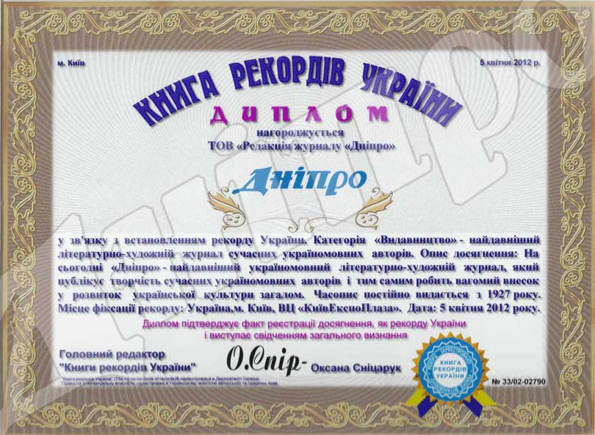
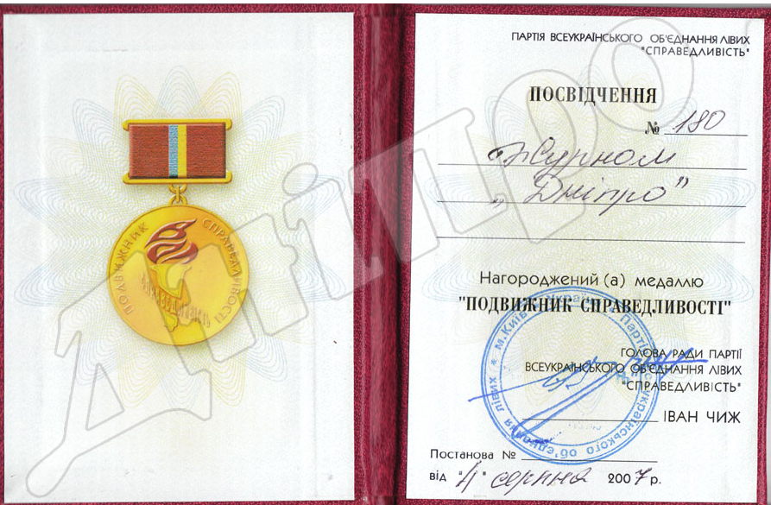

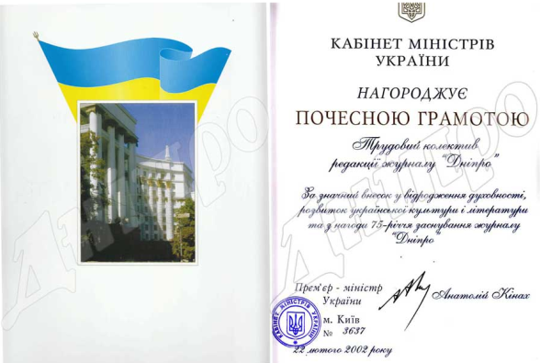
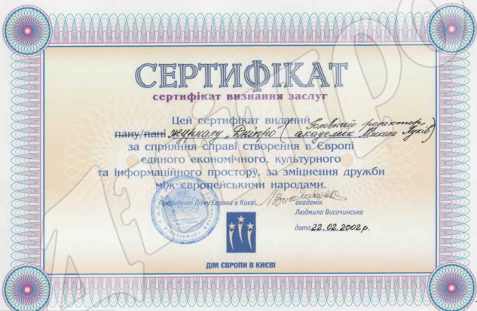
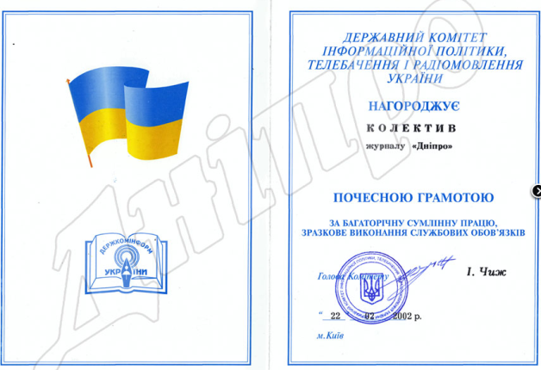
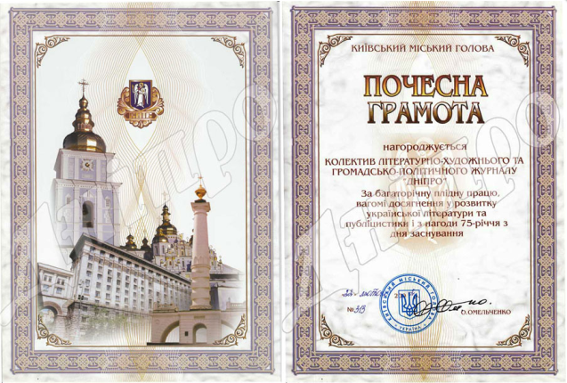
Премії та конкурси

Slide 10
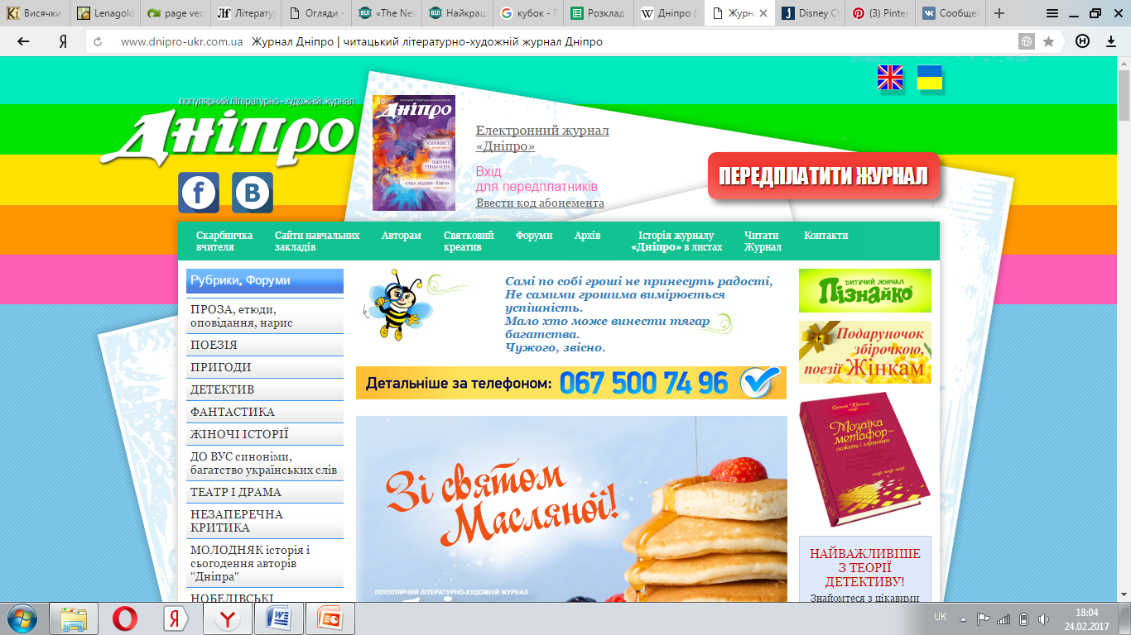
Інтернет-життя
Офіційний сайт журналу: http://dnipro-ukr.com.ua/

Slide 11
Використані джерела
1.Офіційний сайт журналу “Дніпро”: http://www.dnipro-ukr.com.ua/
2.Вікіпедія: https://uk.wikipedia.org/wiki/Дніпро_(журнал)#.D0.94.D0.B6.D0.B5.D1.80.D0.B5.D0.BB.D0.B0_.D1.82.D0.B0_.D0.BB.D1.96.D1.82.D0.B5.D1.80.D0.B0.D1.82.D1.83.D1.80.D0.B0
3.Інститут історії України: “Дніпро”, часопис: http://resource.history.org.ua/cgi-bin/eiu/history.exe?&I21DBN=EIU&P21DBN=EIU&S21STN=1&S21REF=10&S21FMT=eiu_all&C21COM=S&S21CNR=20&S21P01=0&S21P02=0&S21P03=TRN=&S21COLORTERMS=0&S21STR=Dnipro_chasopys

Slide 12
Дякую за увагу!

